Slide 1
基于WIFI探针的商业大数据分析系统

Slide 2

商场每天来往的客人数以万计，数据每时每刻都在产生，若我们对这些数据加以科学的分析利用，带来的商业收益将远远超出想象。
每家店铺都会有自己的WIFI热点，利用WIFI探针收集数据打破了传统客流量分析的模式，降低了成本，增加可靠性。
所以本系统应运而生。
基于WIFI探针的商业大数据分析系统

Slide 3
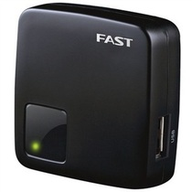
WIFI探针
探针的原理是利用智能设备商WIFI模块所发出的无线广播信号进行设备的感知，就像是网站上的Cookie，他会记录你的访问行为和轨迹。不同的是，通过手机MAC地址所采集的是你的线下行为轨迹，比如喜欢逛什么地方，一周逛几次。相同的是，他都无法直接记录你的个人信息，例如你是谁，手机号多少，这都无法直接获得。
通过对采集MAC地址数据的分析与统计，可以把握门店的客流情况，精准监控客流质量，实时展示客流转化情况，从而帮助检测营销效果，发现潜在机会和改进措施，为便捷、高效精细化运营提供全方位数据参考。

Slide 4
设备功能简单介绍
设备采用WIFI探针网卡和路由器设备，自主设计的双网卡架构，采集和路由器功能并行进行，集WIFI路由器和探针功能于一体，探针网卡非Openwrt系统改造。支持以太口传输数据(保证数据传输不丢包、安全性稳定性高)，支持WIFI传输数据(wifi client功能)，支持外置U盘离线存储数据，支持主动探测技术，支持路由器WIFI上网功能(因为是双网卡设计，上网网卡不受任何影响)，mac采集并发量最大为1000个以上，路由器可以作为店铺上网或者商场公用WIFI上网使用，设备配置简单，和一般路由器配置方式一样，内存64MB，8MBflash，采集个数不限制，最高一秒上传一次数据，数据传输方式是http post，数据结构json，可以方便快速对接到您的云服务器，支持断网自动保存数据，网络通之后自动上报数据。设备IP默认为：192.168.100.168，WIFI默认为client模式。

Slide 5
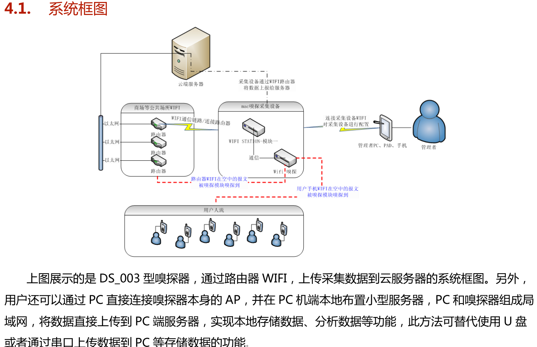
设备功能简单介绍

Slide 6
系统设计介绍
一 数据采集模块：
数据采集模块采用python成熟的web开发框架Flask，系统稳定性好，数据采集量大，兼容高并发的数据源而不失真，数据采集模块接收到来自探针的数据后加以简单处理使之适应Mysql数据库的数据结构，并存入数据库。
数据采集模块中的数据导入模块采用Sqoop数据库导入工具将大量数据存入Hadoop中，并导入hive进行数据保存，以应用于离线计算。

Slide 7
系统设计介绍
二 数据展示模块：
数据采集模块采用python成熟的web开发框架Flask作为后台支持，前段采用highcharts对数据进行渲染，让数据可视化变得更简单易懂。

Slide 8
系统设计介绍
三 系统主要算法：
实时计算驻店时长算法描述：
inshop_time表存储所有进入过店铺的mac,当接收一个新mac，查询inshop_time表是否有flag为1的该mac的记录,如果表中没有该mac并且该mac在店铺内而且发送该数据的WiFi探针是指定的探针,将mac和time存入表,flag设为1,如果表中有该mac并且该mac在店铺外而且发送该数据的WiFi探针是指定的探针,查询表中该mac对应的时间,并与接收到的mac时间做差,将查询到的mac更新,flag设为0,并将对应的时间差的代号存入.（该算法要求将一个WiFi探针放在靠近店铺中部的位置，并且计算该探针距离店铺边缘的距离，作为算法中判断mac地址是否是在店铺内部的依据，同时也需要记录该探针的ID，作为判断使用）

Slide 9
计算顾客来访周期算法描述：
查询inshop_time中当日flag为0的数据,每个mac地址查询一次。根据传入的mac地址来判断data_set中是否有该mac,若没有则将mac和时间插入data_set,若有则根据新老时间来计算来访周期,删除旧数据,将mac,时间和来访周期存入表中.

Slide 10
数据展示设计：
该部分展示的数据包括实时更新的数据和静态的数据，实时更新的数据都是用的highchart的实时更新的折线图来展示的。Js脚本每三秒向服务器请求一次数据，服务器返回这三秒内接收到的数据的信息。静态数据展示使用的是静态折线图和饼形图。历史数据只展示客流量和入店量。因为其余的数据展示历史并没有很大的意义，所以我们只选择这两个可能会对使用者有帮助的部分进行展示。展示的数据全部都从数据库获取，根据数据的时间列来筛选。

Slide 11
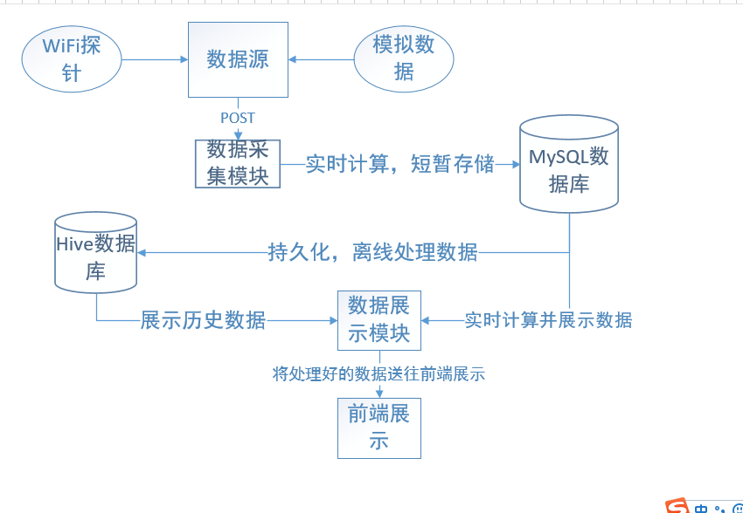
系统设计介绍
四：系统框架图

Slide 12
谢谢！

